Slide 1





FIA
Finanças
Inteligentes
Automatizadas

Slide 2
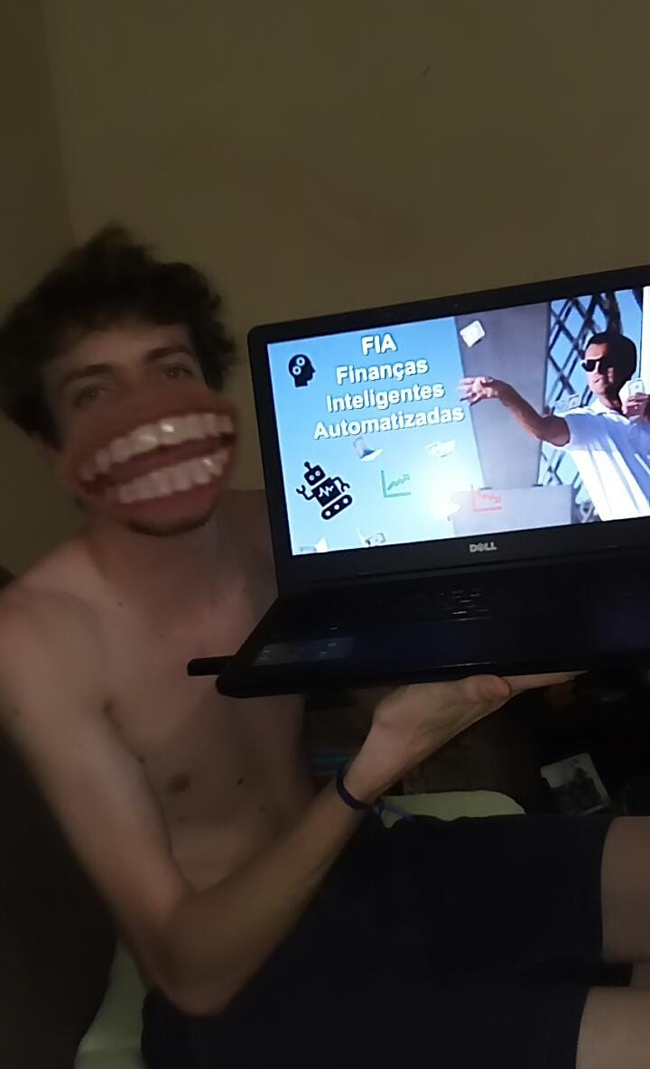
Apresentação no Youtube:
www.youtube.com

Slide 3

O que vamos ver no projeto?

Slide 4

Processo completo de análise de dados e como interagir com a bolsa de valores (ações)

Slide 5












Definição
do
problema
Obtenção
dos
dados
Exploração
dos
dados
Modelagem
preditiva
Resultados
Aplicação
no
mundo real
CIÊNCIA
DE
DADOS

Slide 6
O que eu quero prever?
Saber qual o preço da ação amanhã no final do dia a partir dos dados do passado.

Slide 7


Saldo: 100,00
Saldo: 38,50
Saldo: 103,00
Saldo: 100,00
elas vão subir, COMPRE !
GANHEI
R$1,00
POR AÇÃO
Acho que vou operar nas ações da Petrobras
23/03
segunda
24/03
terça
25/03
quarta
26/03
quinta
3 ações compradas
3 ações
vendidas
comi strogonoff
no bandeijão
R$21,00
R$20,50
R$21,50
R$21,25
+00,25
-00,50
+01,00
-00,25

Slide 8









Aquisição dos dados
* API ou bibliotecas * Raspagem de dados da web

Slide 9
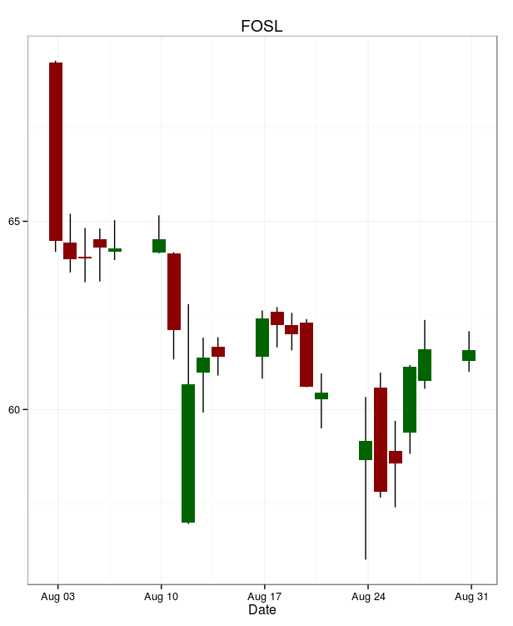
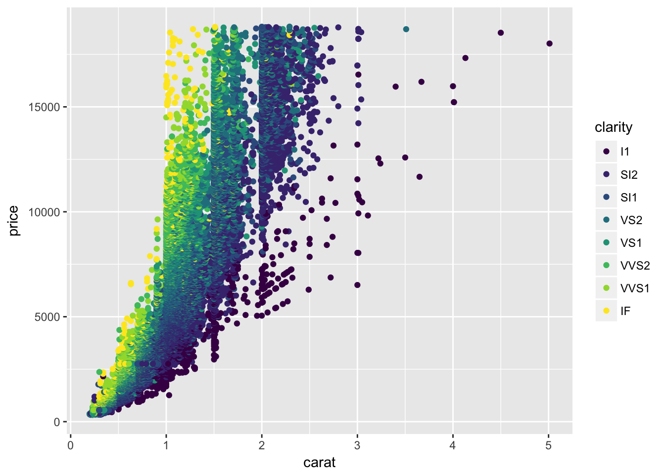
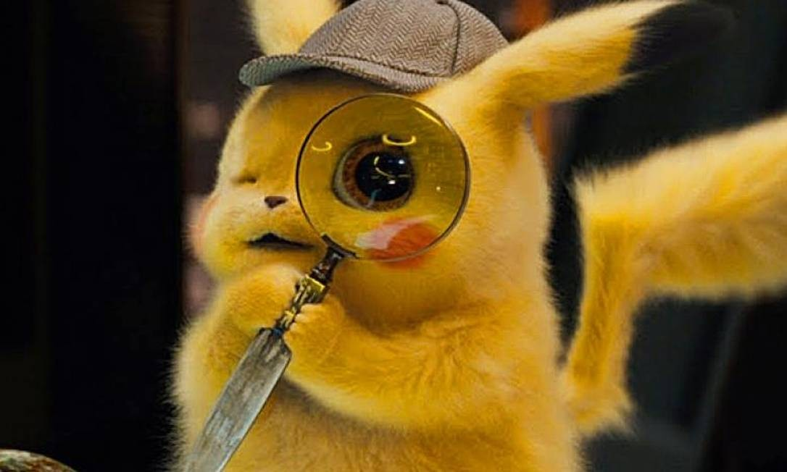
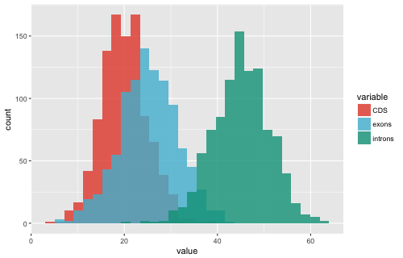
Exploração dos dados
Análises e gráficos a partir dos dados coletados para gerar ideias

Slide 10

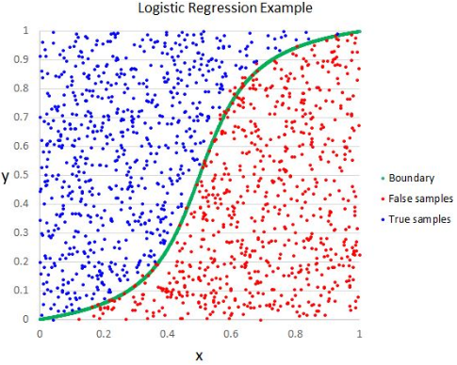


Modelos preditivos
Utilizar os dados e os insights (ideias) coletados para aplicar em modelos de aprendizado de máquina.

Slide 11

Analisar resultados
Compartilhar os resultados de cada etapa e sugerir melhorias.

Slide 12

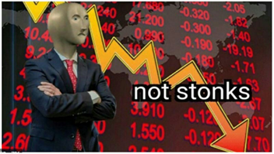
Aplicação real
Tomar decisão de compra/venda de ações e escolher quais melhores empresas para operar.

Slide 13
Habilidades recomendadas para participar do projeto mas não obrigatórias
Prática com linguagem Python ou R
Conhecimento de mercado financeiro
Contato com a plataforma Jupyter Notebook

Slide 14
O que eu faço caso não tenha essas habilidades ainda?
Datacamp
Youtube
Tire todas suas dúvidas no grupo da Iris ou me mande uma mensagem!

Slide 15
Links importantes
Google drive com o projeto: https://drive.google.com/open?id=1jAsQQUmiDmH5E1TcPS-y6n7KrDckqiFz obs1: existe um arquivo contendo todos códigos, é necessário separá-lo.
Datacamp para 2 meses gratuitos: https://my.visualstudio.com/benefits?fbclid=IwAR0Lkfqj6m9lFPUum7rZstNfE78r_kjPG_hyh9XhdY75ffSSnhhsP075DR4 obs2: não desbloquear antes de iniciarmos o projeto.

Slide 16
Entre em contato!
Nome: Carlos Augusto Jardim Chiarelli ( ͡° ͜ʖ ͡°)
Grupo da Iris: bit.ly/iris-ds-2020
Meu e-mail: ca.chiarelli.97@gmail.com
Celular: 16991109742

